Slide 1
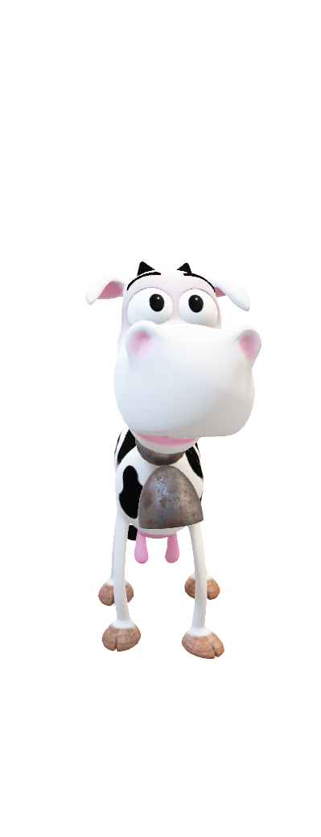


جَاك وِالْعِمْلَاق

Slide 2
كَان يَا مَا كَان، كَان فِي سِتّ عَجُوزَة فَقِيرَة وِابْنَهَا جَاك، عَايْشِين فِي بَلَد صُغَيَّرَة، وْفِي يُوم طَلَبِت أُمّ جَاك مِنُّه إِنُّه يْبِيع بَقَرَة وَاحْدَة. وِجَاك رَايِح السُّوق، قَابِل رَاجِل اِشْتَرَى مِنُّه الْبَقَرَة وِدَّاه خَمَس حَبَّات فَاصُولْيَا مَسْحُورَة، وِلَمَّا رَجَع وِحَكَى لُمُّه اِللِّي حَصَل، زِعْلِت وِقَالِت لُه. "يَعْنِي تِدِّي الرِّاجِل بَقَرَة وِتَاخُد خَمَس حَبَّات فَاصُولْيَا بَسّ"، وِرَمَت حَبَّات الْفَاصُولْيَا مِنِ الشِّبَّاك، وِزِعِل جَاك وِنَام زَعْلَان مِن غِير عَشَا.
Notes:
كَان يَا مَا كَان = once upon a time
كَان فِي سِتّ = il y avait une femme
عَجُوزَة = vielle
فَقِيرَة = pauvre
وِابْنَهَا جَاك = et son fils Jack
عَايْشِين = vivant (qui vivait
فِي بَلَد صُغَيَّرَة = dans un pays/village petit
وْفِي يُوم = un jour
طَلَبِت أُمّ جَاك = la maman de jack a demande
مِنُّه = a lui
إِنُّه = qu'il
يْبِيع = vente
بَقَرَة = vache
وَاحْدَة = une
قَابِل = rencontrer
رَاجِل = un homme
حَبَّات فَاصُولْيَا = 5 grains de haricots sec
مَسْحُورَة، = magique
وِلَمَّا

